Slide 1
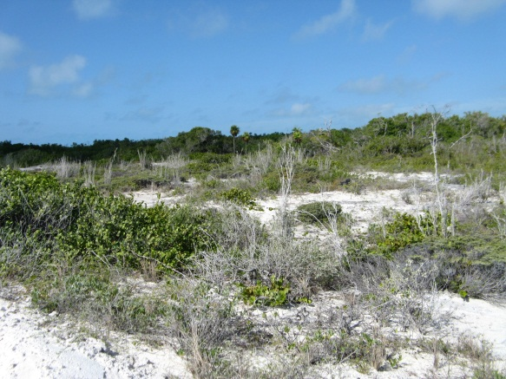
Tema 1:Biosfera
Título: Ecosistema. Ciclo de los elementos biogeoquímicos. Niveles tróficos. Relaciones bióticas. Sucesión ecológica
Autora: M.Sc. Yolanda Sosa García
Universidad de Artemisa

Slide 2
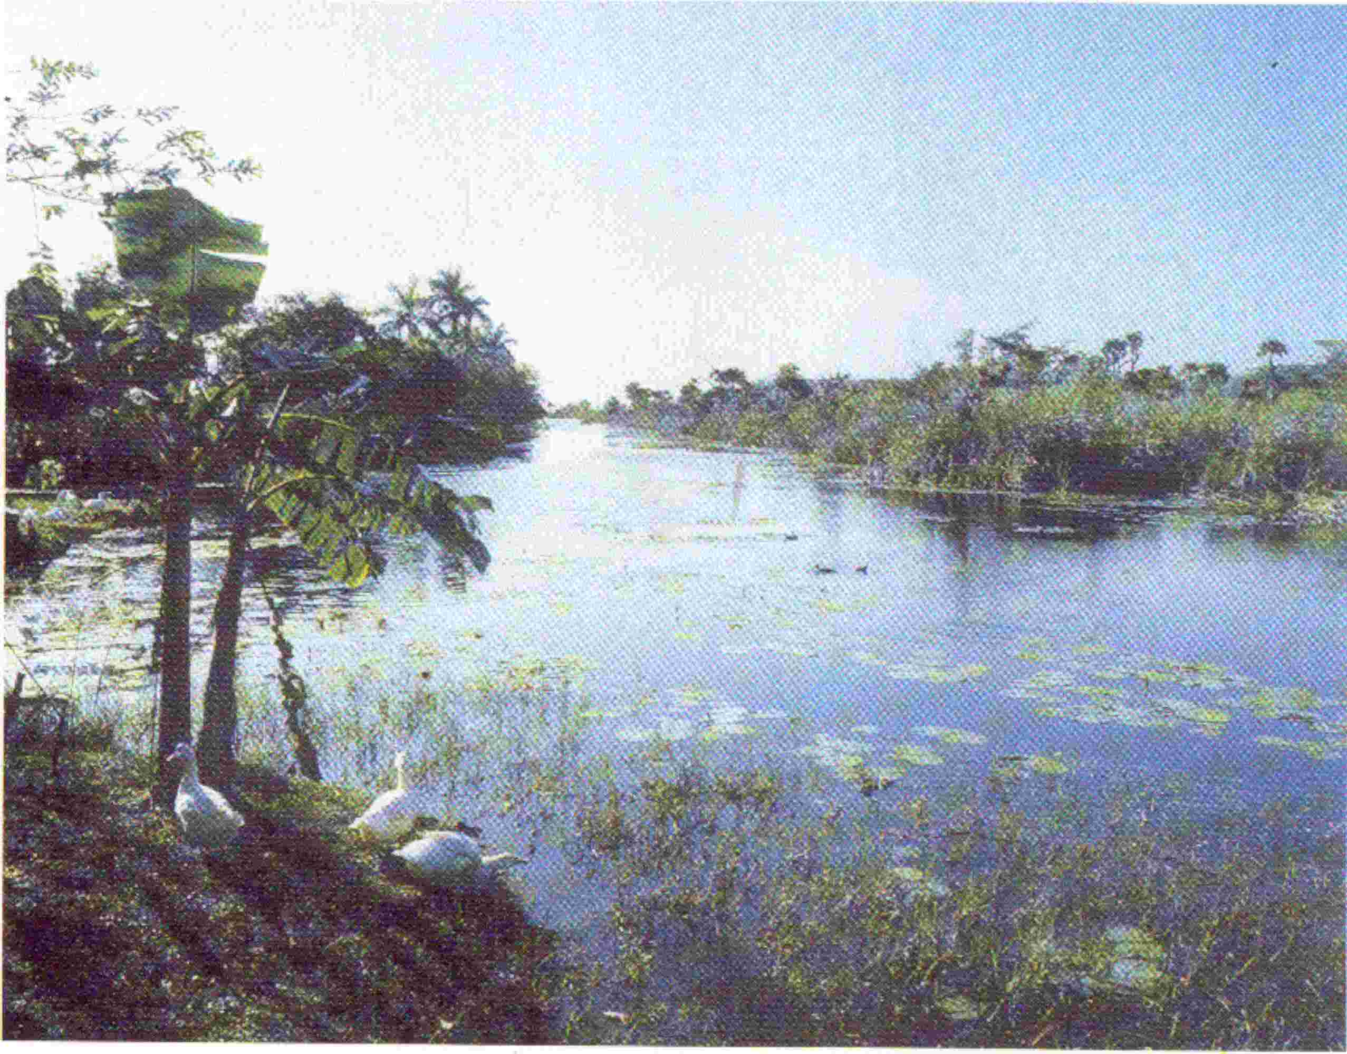
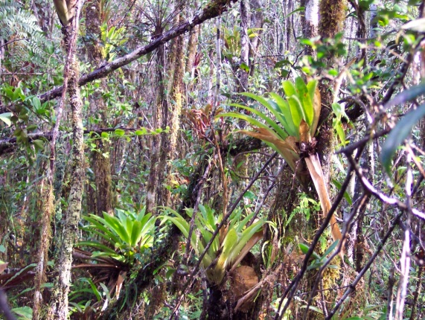
ECOSISTEMA
Ecosistema es la interacción que se produce entre las comunidades y su ambiente.
Los organismos vivos y su ambiente inerte (abióticos) y las comunidades están inseparablemente ligados y actúan recíprocamente entre sí.

Slide 3
ECOSISTEMA
Sistema dinámico relativamente autónomo formado por una comunidad natural y su medio ambiente físico, tiene en cuenta las complejas interacciones entre los organismos que forman la comunidad y los flujos de energía y materiales que la atraviesan.
Biotopo
Biocenosis
Conjunto de todos los elementos físicos en los que vive y se sustenta la biocenosis
Conjunto de seres vivientes que habitan en un determinado ecosistema

Slide 4
Componentes del ecosistema:
Sustancias inorgánicas (C, N₂, CO₂, H₂O, etc.).
Compuestos orgánicos (proteínas, hidratos de carbono, lípidos, sustancias húmicas, etc.
Factores abióticos: régimen climático, suelo, agua.
Productores (organismos autótrofos, en gran parte plantas).
Consumidores o macroconsumidores (heterótrofos) sobre todo animales que ingieren otros organismos o materia orgánica formada por partículas.
Desintegradores o microconsumidores sobre todo bacterias y hongos

Slide 5
Ciclo de los elementos biogeoquímicos

Slide 6
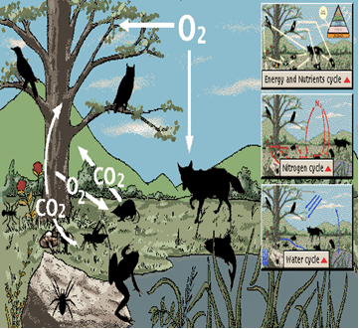
Ciclo de los elementos biogeoquímicos

Slide 7
Ciclo del carbono
El C es un componente fundamental de las moléculas orgánicas de los seres vivos. Se encuentra en la
atmósfera en forma de CO₂ y en la biosfera en forma de materia orgánica (glúcidos, lípidos, proteínas y
ácidos nucleicos).

Slide 8
Ciclo del carbono

Slide 9
Ciclo del agua
El agua puede estar en estado líquido (mares, ríos y lagos), sólido (nieve y hielo) o
gaseoso (vapor de agua de la atmósfera).

Slide 10
ECOSISTEMA
Cualquier unidad que incluya la totalidad de los organismos (esto es la comunidad) de un área determinada, que actúan en reciprocidad con el medio físico de modo que una corriente de energía conduzca a una estructura trófica, una diversidad biótica y a ciclos materiales (esto es, intercambio de materiales entre las partes vivas y las inertes) claramente definidas dentro del sistema, es un sistema ecológico o ecosistema.

Slide 11
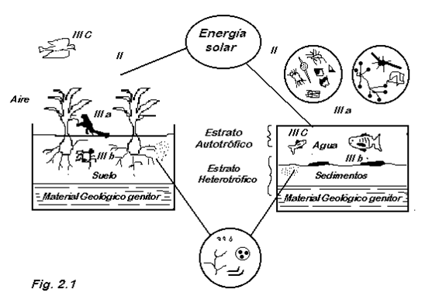
Componentes principales de ecosistemas terrestre y acuático

Slide 12
Ventajas presenta la vida en grupo de una población:
ofrece una mejor protección contra los depredadores (vigilancia colectiva, defenderse mejor o disuadir).
garantiza un mayor éxito reproductivo
permite una mayor variabilidad
posibilita una mejor adaptación a las condiciones ambientales físicas (se agrupan en respuesta al frío con el calor de sus cuerpos, un grupo de árboles conservan mejor la humedad y resisten mejor los embates del viento o la erosión que uno aislado,
brinda mayores probabilidades de detección de alimento
posibilita la división del trabajo.

Slide 13
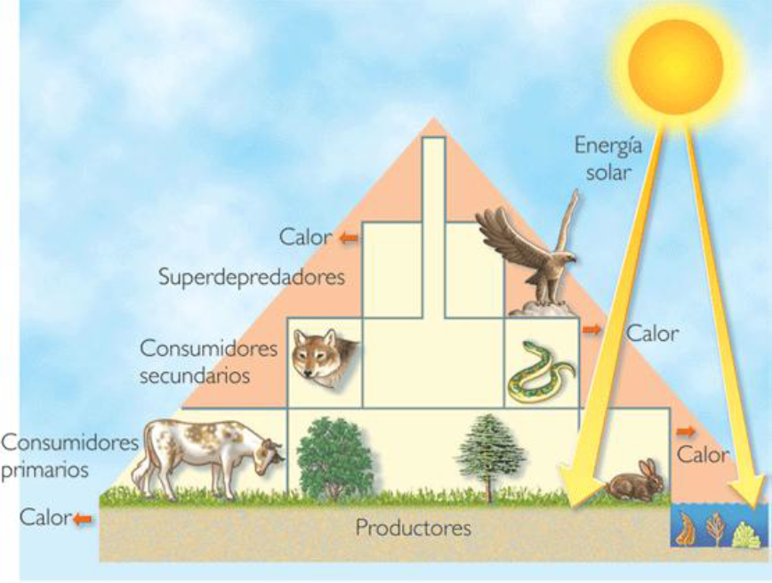
Pirámide de energía en ecosistema

Slide 14
Roles de los organismos
Productores (autótrofos): convierten la energía solar en energía química. Sintentizan su propio alimento.
- Plantas, algas, fitoplancton, etc.
Consumidores (heterótrofos): no pueden sintetizar su propio alimento, se alimentan de otros organismos.
– Herbívoros, carnívoros, omnívoros.
Descomponedores : degradan la materia orgánica.
– Microorganismos

Slide 15
Productores
Puesto que estos organismos producen materia orgánica se les llama productores para distinguirlos de aquellos que sólo son capaces de tomar materia orgánica ya sintetizadas, los consumidores o heterótrofos.

Slide 16
Consumidores
Primarios
✓Herbívoros
✓Capacidad de digerir
✓Traducción de energía (ATP)
✓Algunos animales, protistas, hongos

Slide 17
Consumidores
Secundarios y Terciarios
✓Carnívoros y Omnívoros

Slide 18
Descomponedores
✓Heterótrofos: Ejemplos: bacterias y hongos
✓Degradan la materia orgánica y utilizan los productos de la descomposición como fuente de energía.
✓Liberan moléculas como bióxido de carbono y minerales que son reutilizados por los productores.

Slide 20
Pirámide trófica
Nivel trófico | Número de individuos en 0,4 ha de gramíneas
PRODUCTORES | 5 842 424 plantas
CONSUMIDORES PRIMARIOS | 708 624 herbívoros no cordados
CONSUMIDORES SECUNDARIOS | 354 904 arañas, hormigas, escarabajos
CONSUMIDORES TERCIARIOS | 3 aves y mamíferos insectívoros

Slide 21
Pirámide trófica
Nivel trófico | Número de individuos en 1ha de bosque semidecíduo
PRODUCTORES | 400 000 plantas
CONSUMIDORES PRIMARIOS | 25 000 insectos herbívoros
CONSUMIDORES SECUNDARIOS | 1 800 lagartijas
CONSUMIDORES TERCIARIOS | 3 aves y mamíferos insectívoros

Slide 22
Relaciones tróficas
Las relaciones tróficas que se establecen en un ecosistema pueden diferenciarse en dos
tipos:
- Cadenas tróficas
- Redes tróficas

Slide 23
RELACIONES BIÓTICAS
Se agrupan en dos grandes categorías:
Relaciones intraespecíficas: de una misma especie
Relaciones interespecíficas: de especies diferentes.

Slide 24
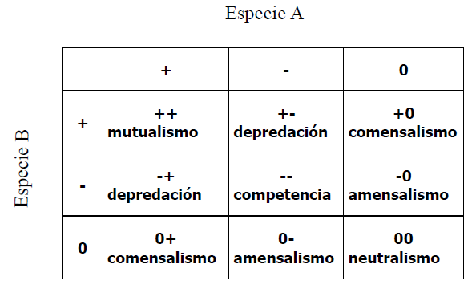
Relaciones troficas

Slide 25
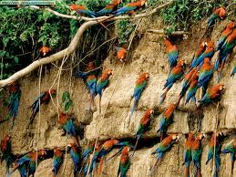
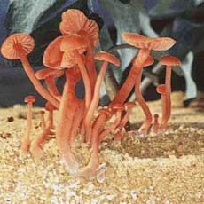
Interacción intraespecífica

Slide 26
Las hormigas: Son insectos que forman una asociación estatal ya que entre los individuos se
establecen diferentes categorías o castas (reina, obreras, zánganos)
Los corales: Es una asociación colonial de numerosos individuos que viven juntos.
Las gacelas: Es una asociación gregaria formada por un número elevado de individuos cuyo fin es la
migración, la obtención de alimento, defensa frente a depredadores, etc.

Slide 27
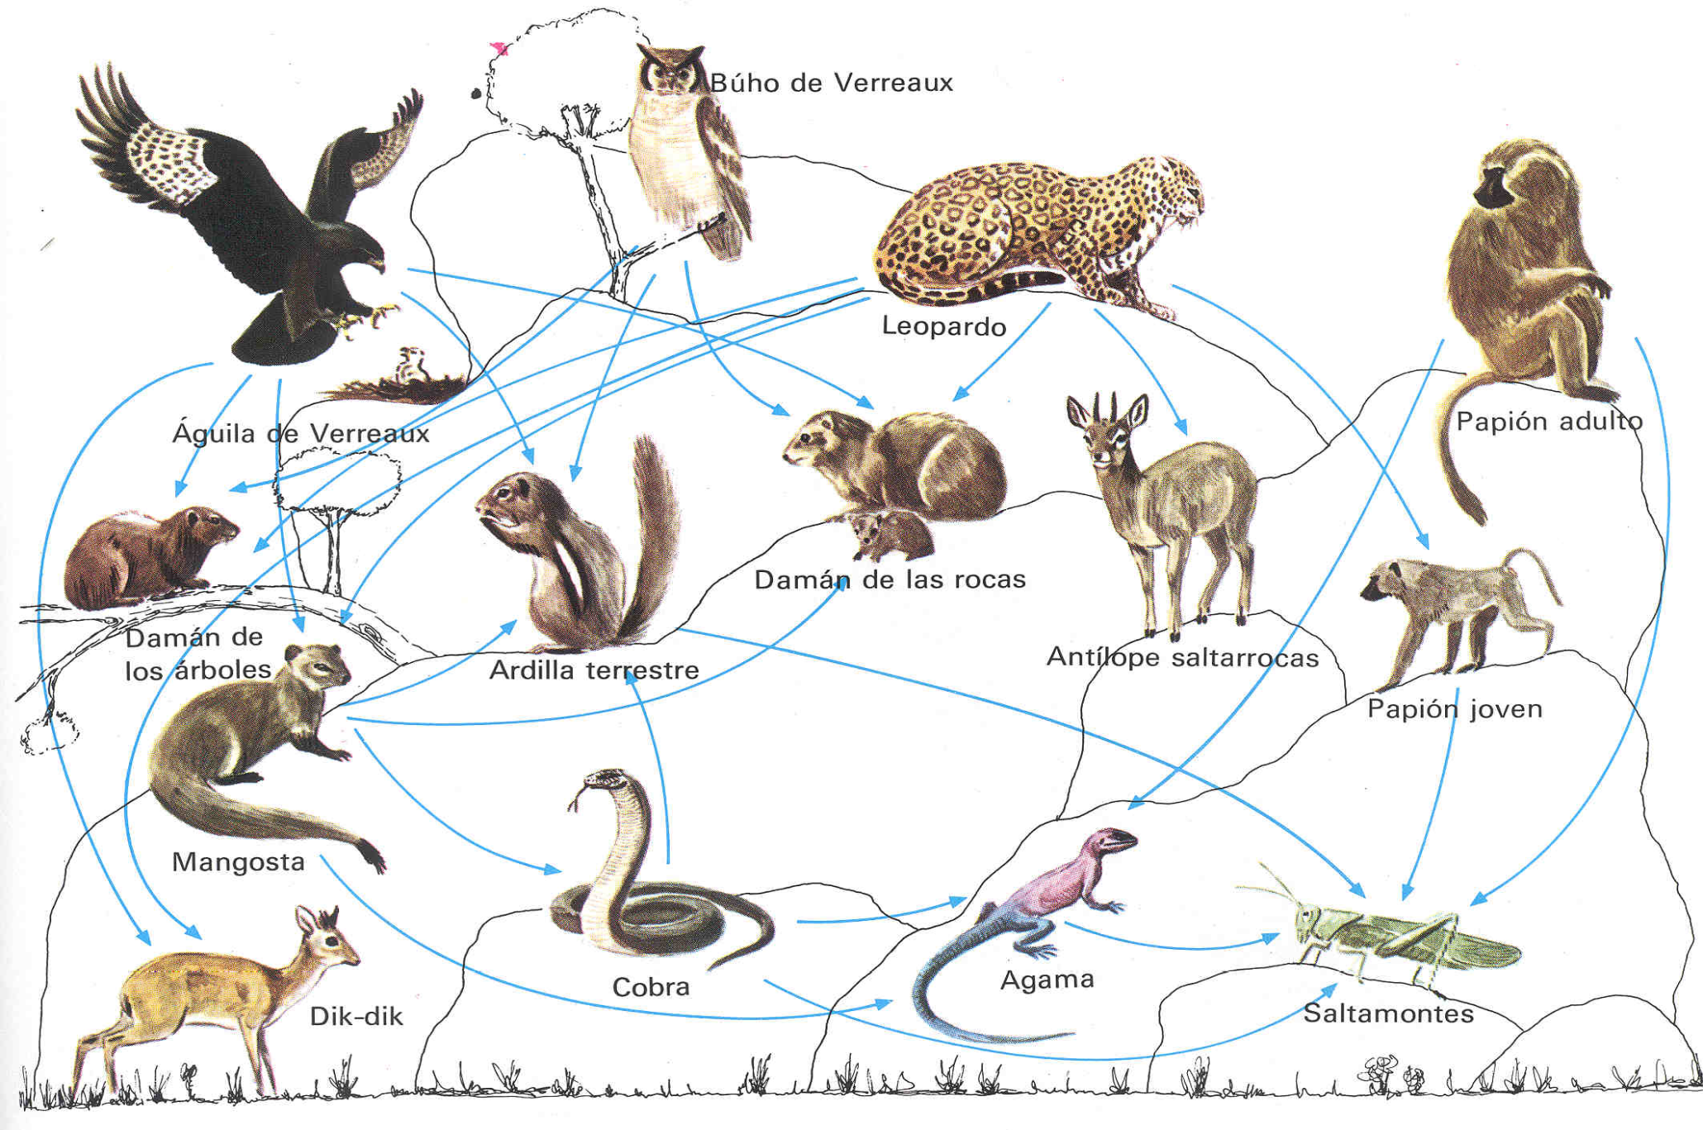
Interacción interespecífica

Slide 28
Relaciones interespecíficas
Relaciones simbióticas: relación entre dos organismos para alimentación o protección de uno.
Mutualismo -ambos organismos se benefician.
Comensalismo-un organismo se beneficia y al otro le es indiferente (no es afectado).
Relaciones de antagonismo: Por lo menos una especie perjudicada
Parasitismo-un organismo se beneficia mientras perjudica al otro.
Depredación: Un organismo se alimenta de otro
Competencia: Ambos se perjudican

Slide 29
INTERACCIONES INTERESPECIFICAS
Neutralismo (0,0)
Mutualismo
- Simbiosis, obligatorio. (+,+)
- Mutualismo no obligatorio. (+,+)
Comensalismo (+,o)
Amensalismo (-,o):
Depredación (+,-):
- Depredación total o carnívora (+,-)
- Depredación parcial. herbívora (+,-)
Parasitismo (+,-)
Competencia (-,-)

Slide 30
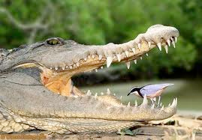
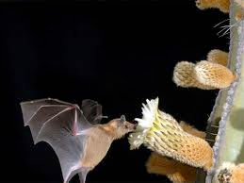
Mutualismo:
•Las dos especies se benefician
Ej. Abejas con las flores, contacto es temporal

Slide 31
Simbiosis:
Es el tipo más intimo de mutualismo es una relación de contacto permanente y obligatorio.
Liquen. Es una asociación a entre un alga y un hongo.
El alga produce el alimento por fotosíntesis y el hongo aporta la fijación al sustrato y humedad.
No se pueden desarrollar independientes en la naturaleza.

Slide 32
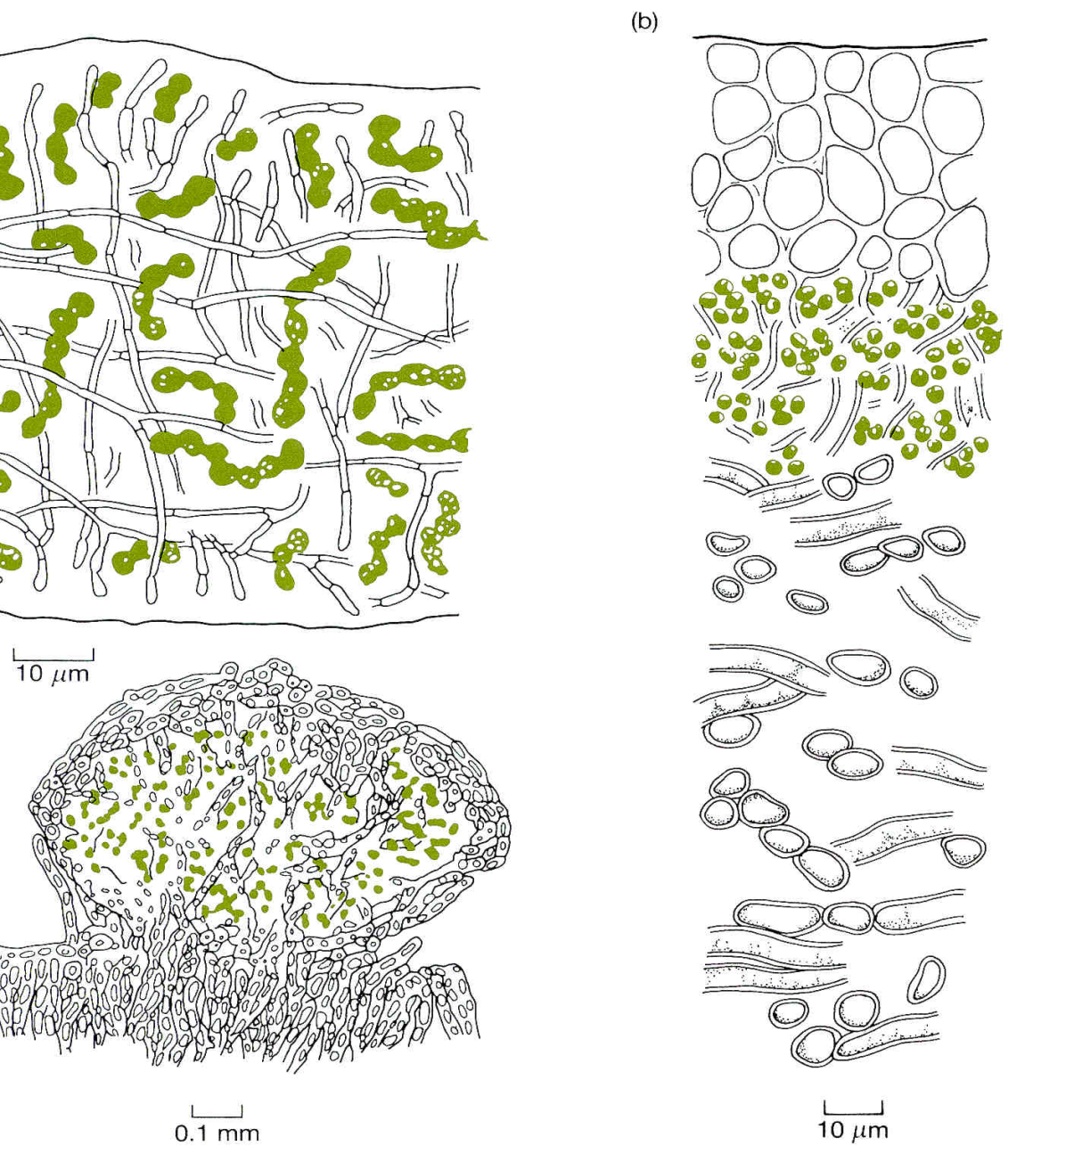
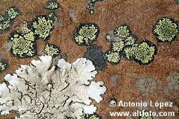
Simbiosis

Slide 33
Comensalismo
El ganado con algunas
aves que las libran de
Parásitos.
Cangrejo ermitaño se
aprovecha de la concha de otra especie que ya ha muerto para su protección.

Slide 34
Depredación
Una especie
captura y mata a otra para obtener
alimento: león y gacela.
Un organismo puede ser el
depredador de otro y a su vez ser también
la presa respecto a un tercero.

Slide 35
Parasitismo
–Áscaris lumbricoides y ser humano
–pulgas, garrapatas, sanguijuelas
–planarias en el interior del aparato digestivo perros y lobos.
–ácaros que viven en el oído de las alevillas.

Slide 36
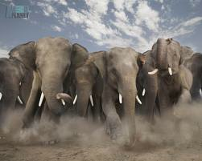
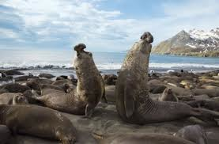
Competencia
Competencia : interacción entre individuos, provocado por la necesidad común de un recurso limitado
Es tanto intraespecífica como interespecífica
Comparten el mismo recurso
Altas densidades de individuos

Slide 37
Ventajas presenta la vida en grupo de una población (de una especie):
ofrece una mejor protección contra los depredadores (vigilancia colectiva, defenderse mejor o disuadir).
garantiza un mayor éxito reproductivo
permite una mayor variabilidad
posibilita una mejor adaptación a las condiciones ambientales físicas (se agrupan en respuesta al frío con el calor de sus cuerpos, un grupo de árboles conservan mejor la humedad y resisten mejor los embates del viento o la erosión que uno aislado,
brinda mayores probabilidades de detección de alimento
posibilita la división del trabajo.

Slide 38
Factores limitantes en el desarrollo poblacional
Disponibilidad de alimentos
Espacio (sobrepoblación)
Condiciones meteorológicas (precipitación, temperatura, humedad)
Presencia de luz solar
Otros (sustrato, sal, fuego)
Presencia de enemigos naturales
Agentes que causan enfermedades en la población

Slide 39
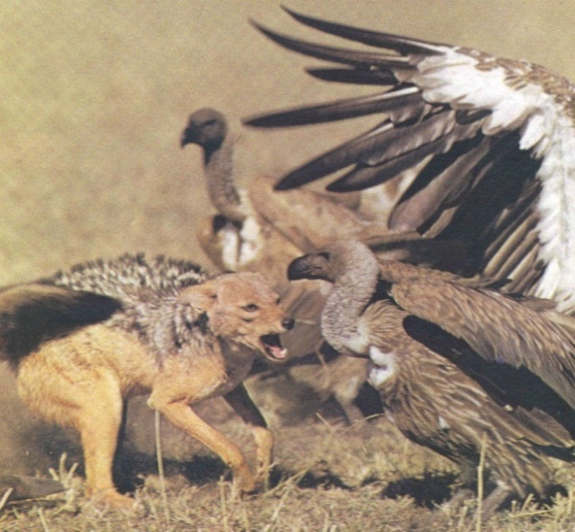
Principio de exclusión competitiva
Dos especies que comparten el mismo nicho no pueden coexistir.
Si tienen idénticos requerimientos, no pueden coexistir.
Dos especies no pueden coexistir indefinidamente sobre la base del mismo recurso limitante.
Coexisten en un ambiente estable como resultado de la diferenciación del nicho.
Si no hubiera tal diferenciación,
o el ambiente lo impidiera, la especie
que es un competidor
superior excluirá a la otra.

Slide 40
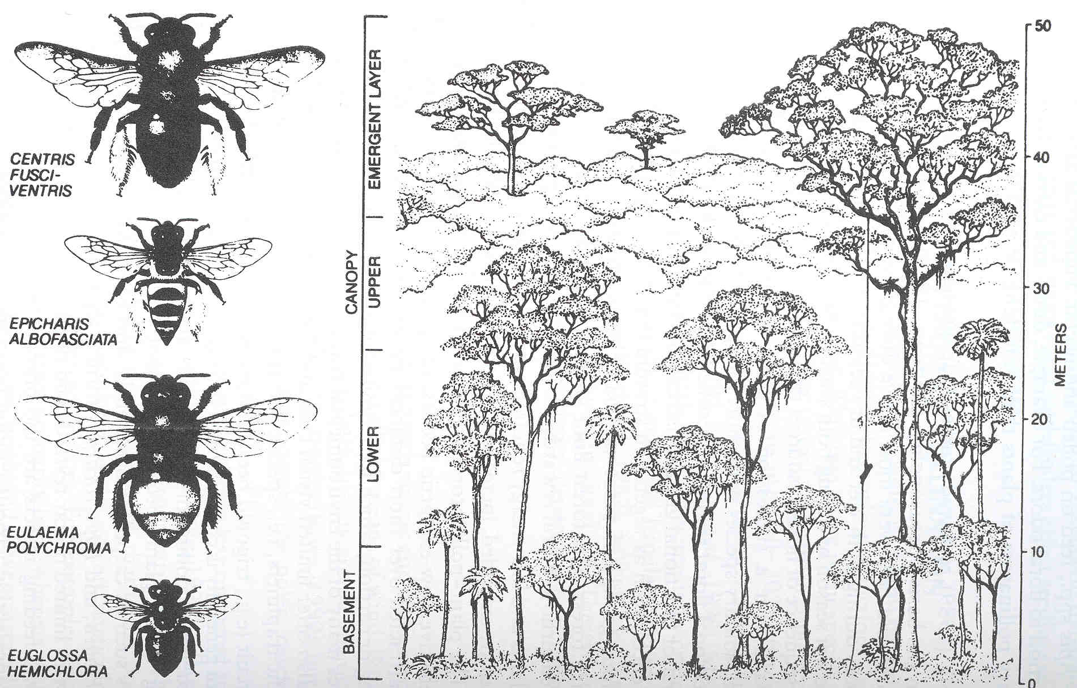
Estratificación vertical de la comunidad

Slide 41
Sucesión ecológica
Es la secuencia de cambios graduales que experimenta un ecosistema a lo largo del tiempo.
Es principalmente en la comunidad, aunque también hay cambios en el biotopo como por ejemplo desarrollo del suelo.
Climax: es el estadio de desarrollo superior, hay equilibrio suelo vegetación.

Slide 42
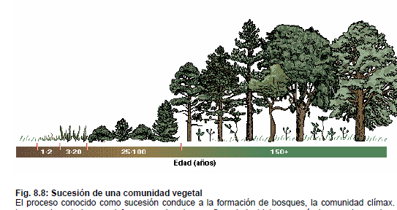
Sucesión de una comunidad en el tiempo

Slide 43
Climax regresivo
La comunidad permanece en climax hasta que algún cambio extraordinario en el biotopo o su biota produce retroceso a etapas.
Evolución regresiva por:
Erupción volcánica
Erosión acelerada
Incendio
Enfermedad
Inundación desaparición de especies importantes por tala
Lluvia ácida
Cuando concluye la causa continúa la evolución a un climax diferente, el regresivo Ej. Bosque secundario en cultivo abandonado.
Sucesión ecológica y fuego destruye el estadío climax

Slide 44
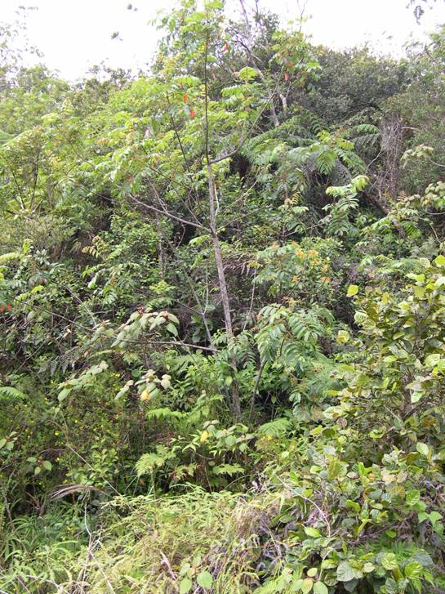
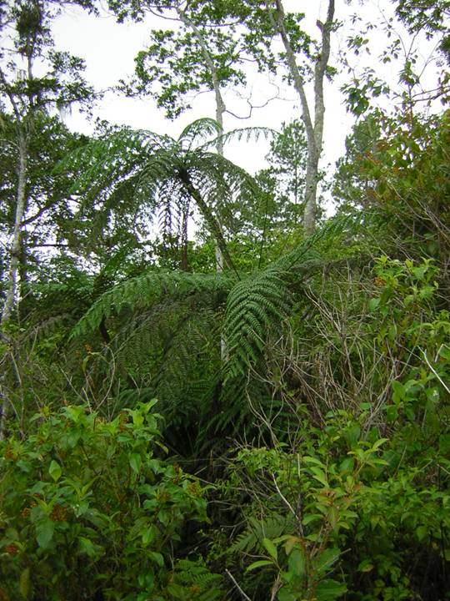
Bosque secundario
Abundan los arbustos e hierbas

Slide 45
Bibliografía
Colectivo de autores: Geografía Física. Volumen II. Editorial Universitaria Félix Varela. La Habana. 2018
Ferrari J. Yolanda Sosa y Caridad Masot. Biogeografía. Editorial Pueblo y Educación. La Habana. 1988.

